Slide 1
Nouvelles thérapies et KCR : ce que doit savoir le chirurgien en 2022 ?
Dr ROQUIN Guillaume
Service HGE et oncologie digestive

Slide 2






Slide 3

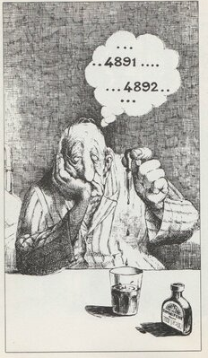




Slide 4
Vocabulaire

Slide 5
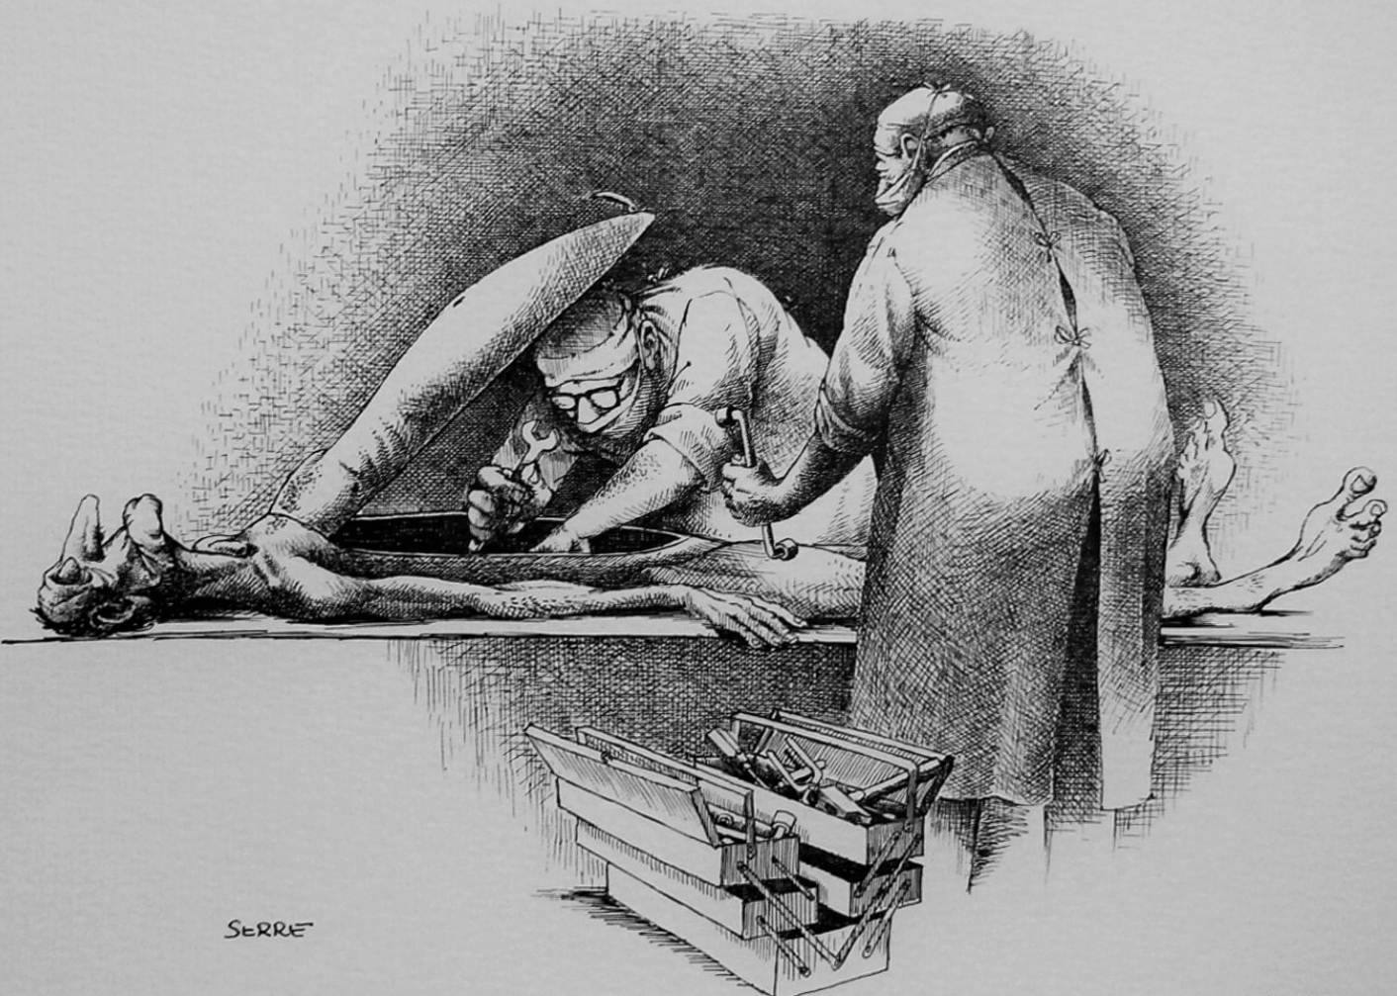
Chimiothérapie adjuvante
  But : Diminuer risque de récidive
  Indication : cancer du colon / rectum non métastatique
Chimiothérapie

Slide 6
Chimiothérapie néo-adjuvante
  But : Diminuer taille lésion tumorale
  Indications :
    Cancer de l’estomac
    cancer du pancréas
    Cancer du colon localement avancé ?
Chimiothérapie

Slide 7
Radio-Chimiothérapie néo-adjuvante
  But : Diminuer risque de récidive (surtout local)
  Indications :
    cancer de l’oesophage
    Cancer du rectum chez sujet âgé
Radiothérapie
Chimiothérapie

Slide 8
Traitement néoadjuvant total (TNT)
  But : Diminuer risque de récidive local et à distance
  Indications :
    cancer du rectum T3 ou N+ (sujet jeune)
Radiothérapie
Chimiothérapie
Chimiothérapie

Slide 9
Chimiothérapie métastatique
  But : Contrôle tumoral / chroniciser la maladie
  Indications :
    Situation métastatique
Chimiothérapie 1
Chimiothérapie 2
Chimiothérapie 3

Slide 10
Prérequis à la chimiothérapie
  Site implantable
  Délai entre chirurgie et Chimiotéhrapie
  Uracilémie (pour chimio à base 5Fu)
  UGT1A1 (Pour chimio avec IRINOTECAN)

Slide 11
Chimiothérapie Adjuvante

Slide 12
Cancer colon opéré avec atteinte ganglionnaire
  FOLFOX 6 mois / 12 cures
Si T4 ou N2
  Patient bon état général
    FOLFOX vs FOLFIRINOX (essai IROCAS)
Si T3N0 (en occlusion ou Nx)
  Chimio allégée CAPOX ou Capecitabine adjuvant seul

Slide 13
Chimiothérapie métastatique

Slide 14
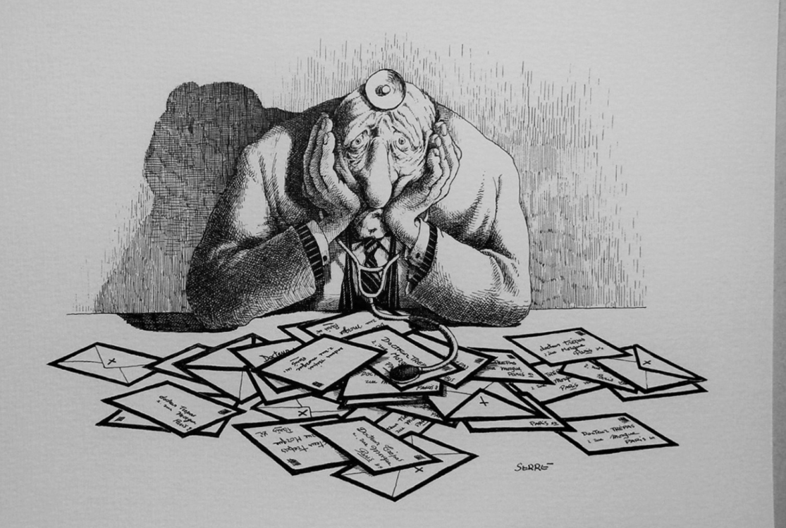
Chimiothérapie métastatique
1960 : utilisation 5Fu
1996 : OXALIPLATINE
1998 : IRINOTECAN
2004 : Cetuximab
2005 : Bevacizumab
2007 : Panitumumab
2013 : Régorafénib
2016 : Lonsurf

Slide 15
Chimiothérapie métastatique
Monothérapie
Lv5Fu2
Irinotecan
Cetux ou Pani
Monothérapie + TC
Lv5Fu2 beva
Lv5Fu2 Cetux
Bithérapie
FOLFOX
FOLFIRI
Bithérapie + TC
FOLFOX + TC
FOLFIRI + TC
Trithérapie +/- TC
FOLFIRINOX +/- TC

Slide 16
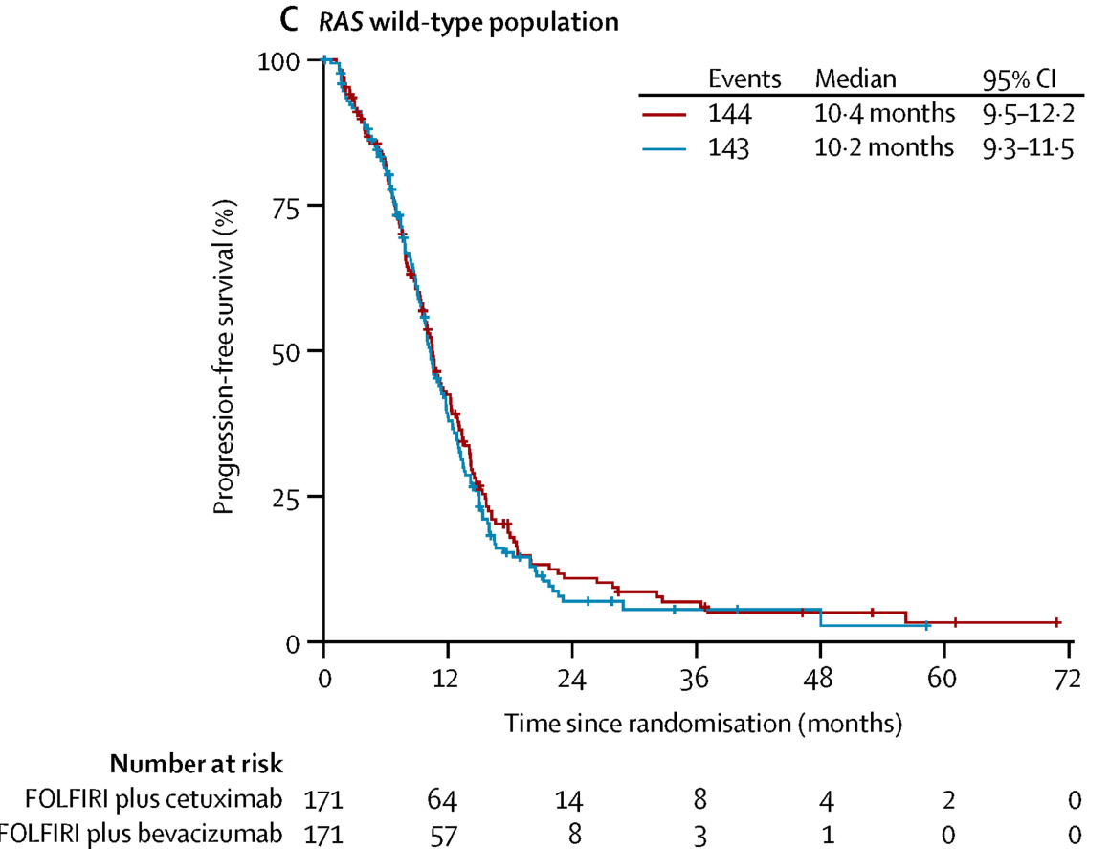
Chimiothérapie métastatique
Choix de la chimiothérapie ? => dans quel ordre ?
1ère ligne M+
FOLFIRI + Beva vs
FOLFIRI + cetux
Objectif : PFS
FIRE 3 – négatif
FOLFIRI plus cetuximab versus FOLFIRI plus bevacizumab as first-line treatment for patients with metastatic colorectal cancer (FIRE-3): a randomised, open-label, phase 3 trial. Heinemann V et al. Lancet Oncol. 2014 Sep;15(10):1065-75.

Slide 17
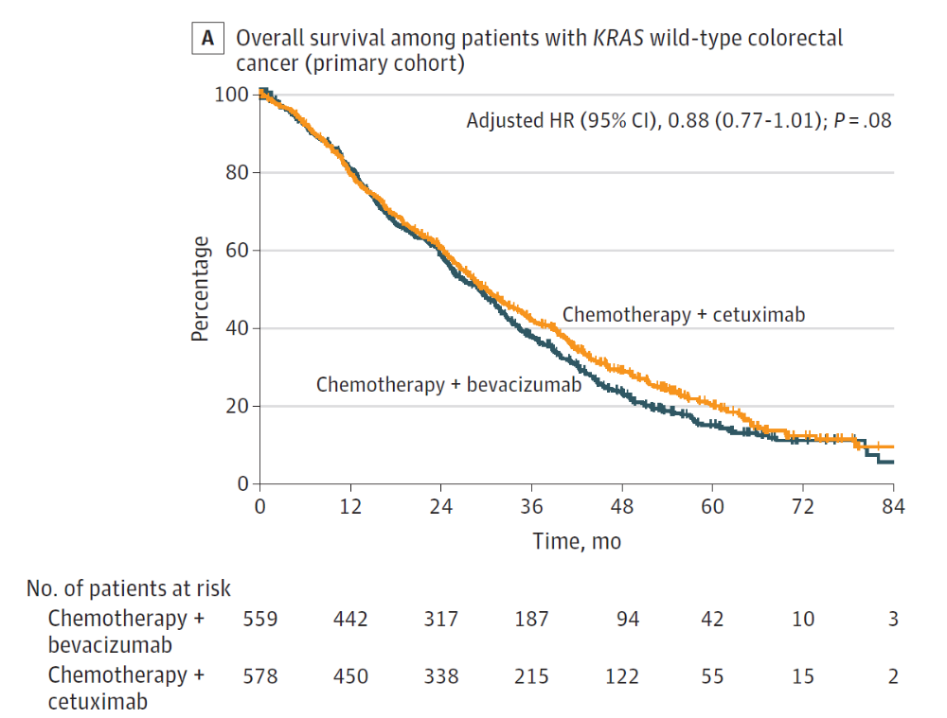
Chimiothérapie métastatique
Choix de la chimiothérapie ? => dans quel ordre ?
1ère ligne M+
K colo KRas sauvage
BichimioT + Beva vs BichimioT + cetux
Objectif : survie globale
CalGB/SWOG 80405 – négatif
Effect of First-Line Chemotherapy Combined With Cetuximab or Bevacizumab on OS in Patients With KRAS Wild-Type Advanced or Metastatic Colorectal Cancer: A Randomized Clinical Trial. Venook Alan P et al. JAMA. 2017 Jun 20;317(23):2392-2401.

Slide 18
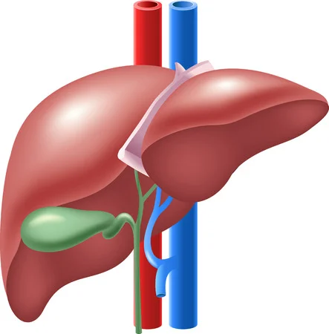
Chimiothérapie métastatique
Choix de la chimiothérapie ? => Sur objectif tumoraux ?
D’emblée résécable
Potentiellement résécable
Jamais résécable

Slide 19
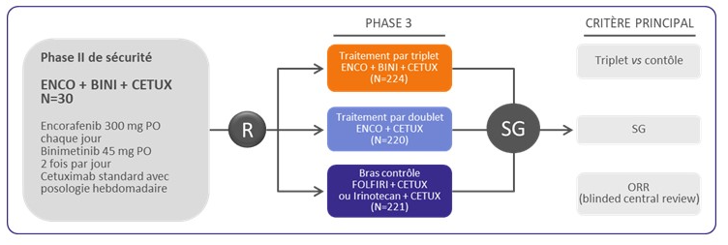
Chimiothérapie métastatique
Choix de la chimiothérapie ? => Quelle tumeur ?
Etude BEACAON
Cancer colorectal muté B-RAF (V600E)
  8 à 10% des patients
  Chimiothérapie 2ème ligne
Encorafenib, Binimetinib, and Cetuximab in BRAF V600E-Mutated Colorectal Cancer.
Kopetz S. et al. N Engl J Med. 2019 Oct

Slide 20
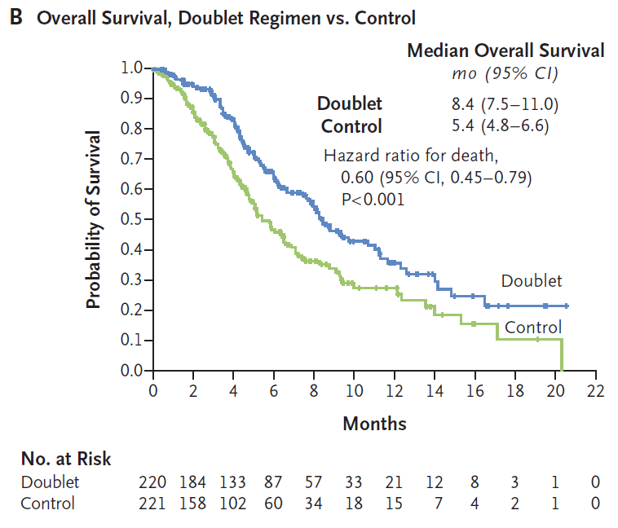
Chimiothérapie métastatique
Etude BEACON
Standard chimio 2ème ligne M+
Patient muté B-RAF (V600E)
Encorafenib, Binimetinib, and Cetuximab in BRAF V600E-Mutated Colorectal Cancer.
Kopetz S. et al. N Engl J Med. 2019 Oct

Slide 21
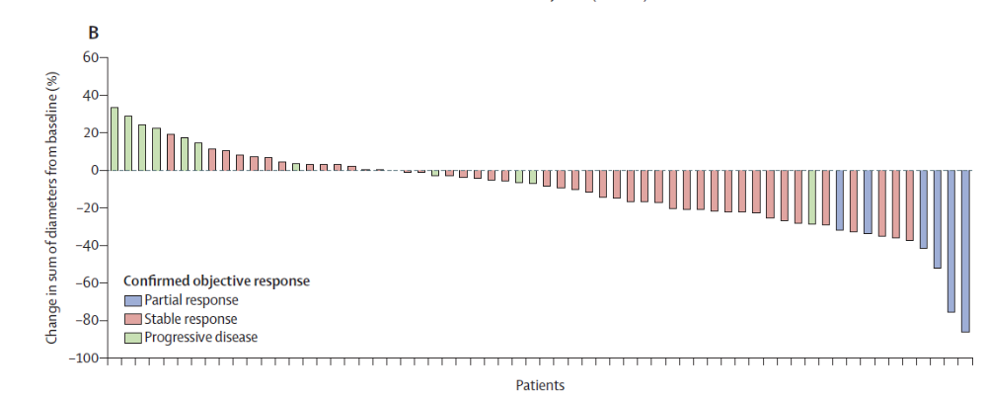
Choix de la chimiothérapie ? => Quelle tumeur ?
Protéines RAS
  50% de mutation RAS dans K-colorectal
  33% de mutation sur codon 12 dont 3-4% sur G12C
Molécule inhibitrice de la protéine K-Ras : Adagrasib
Essai KRISTAL1 et CodeBreak100

Slide 22
Choix de la chimiothérapie ? => Quelle tumeur ?
Fruquintinib

Slide 23
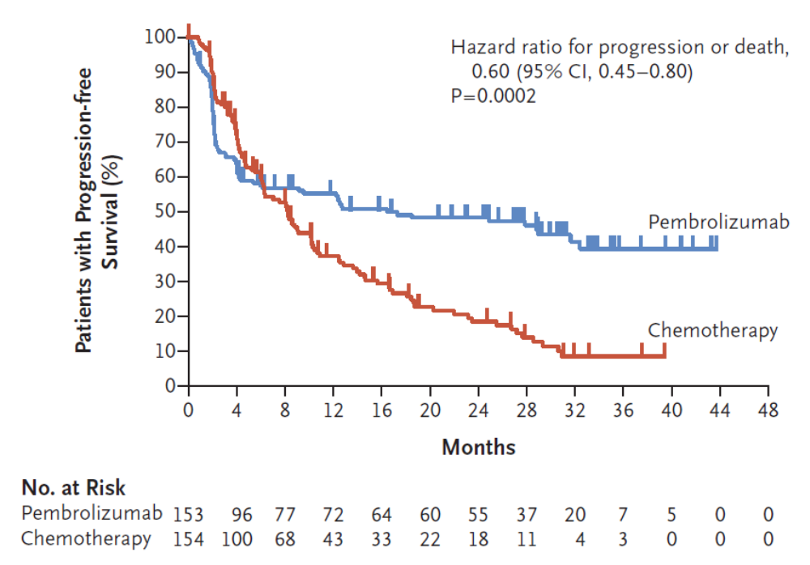
Place Immunothérapie : métastatique ?
1ère ligne M+ CCR dMMR
Pembrolizumab vs Chimio
Objectif : PFS
André T, Shiu KK, Kim TW et al. Pembrolizumab in Microsatellite-Instability–High Advanced Colorectal Cancer. N Engl J Med 2020; 383:2207-2218

Slide 24
Place Immunothérapie : Néoadjuvant ?
9 patients avec CCR T4 et/ou N2, dMMR
Chimiothérapie puis immunothérapie puis chirurgie
Chirurgie R0 : 100% des cas
Réponse pathologique complète 89% des cas

Slide 25
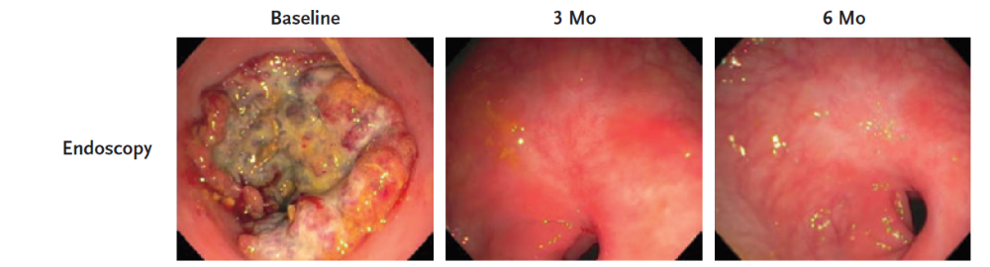
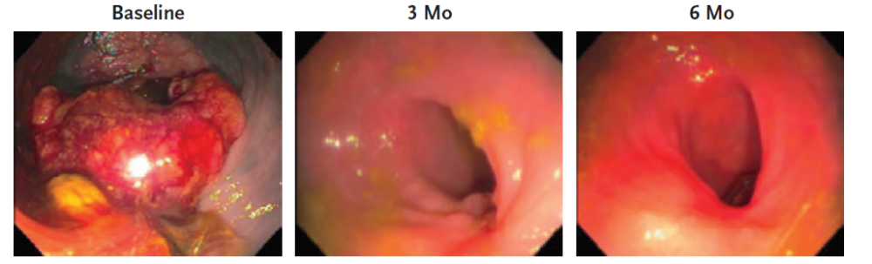
Place Immunothérapie : Néoadjuvant
Cancer du rectum stade II ou III dMMR
Immunothérapie seule en néoadjuvant
12 patients
100% de réponse complète
PD-1 Blockade in Mismatch Repair-Deficient, Locally Advanced Rectal Cancer. N Engl J Med. Cercek A et al. 2022 Jun 23;386(25):2363-2376.

Slide 26
Cancer colo rectal métastatique
RAS sauvage
B-RAF sauvage
pMMR
RAS muté
B-RAF sauvage
pMMR
RAS sauvage
B-RAF sauvage
dMMR
RAS sauvage
B-RAF muté V600E
pMMR

Slide 27
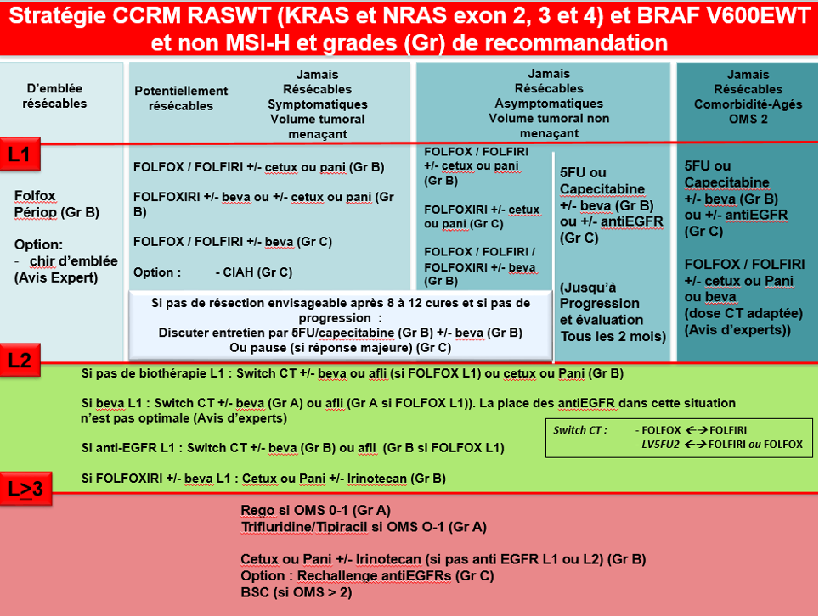
RAS sauvage
B-RAF sauvage
pMMR

Slide 28
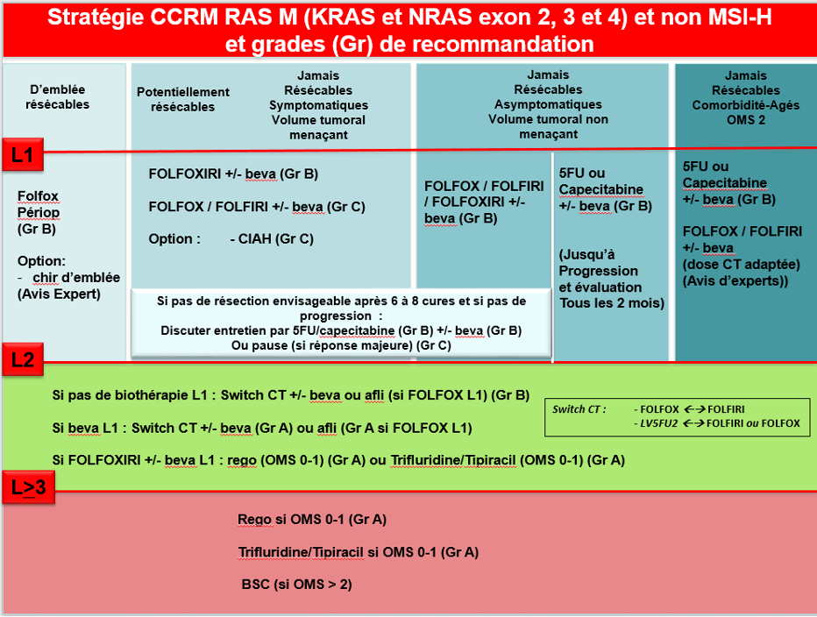
RAS muté
B-RAF sauvage
pMMR

Slide 29
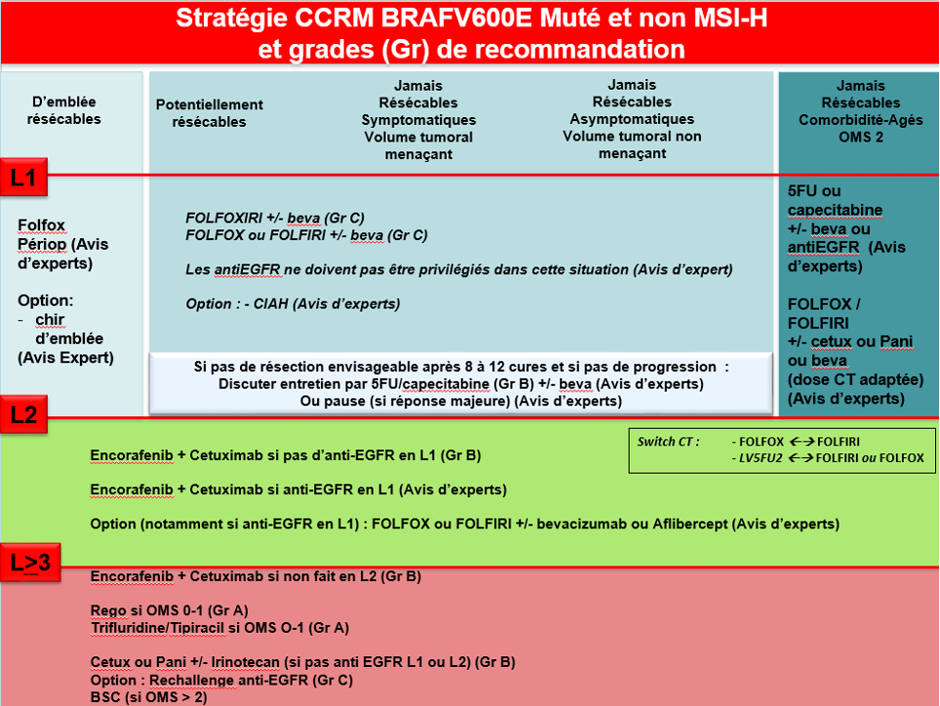
RAS sauvage
B-RAF muté V600E
pMMR

Slide 30
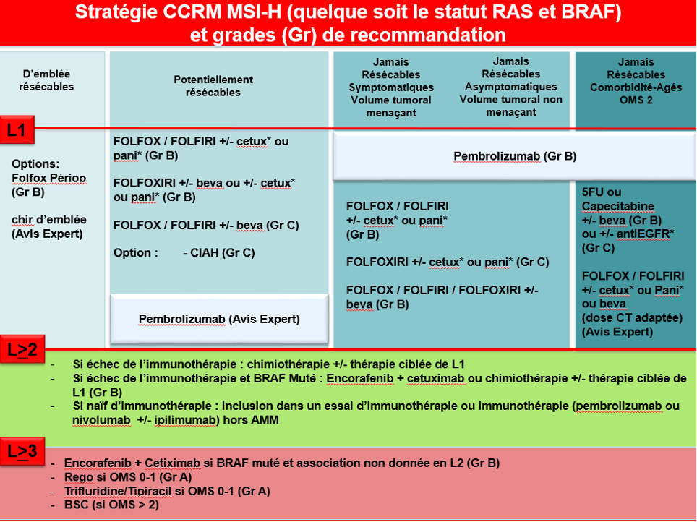
RAS sauvage
B-RAF sauvage
dMMR

Slide 31
Cancer colo rectal métastatique
RAS sauvage
B-RAF sauvage
pMMR
RAS muté
B-RAF sauvage
pMMR
RAS sauvage
B-RAF sauvage
dMMR
RAS sauvage
B-RAF muté V600E
pMMR
Autres options possibles selon type mutation K-Ras
Analyse HER2…..

Slide 32

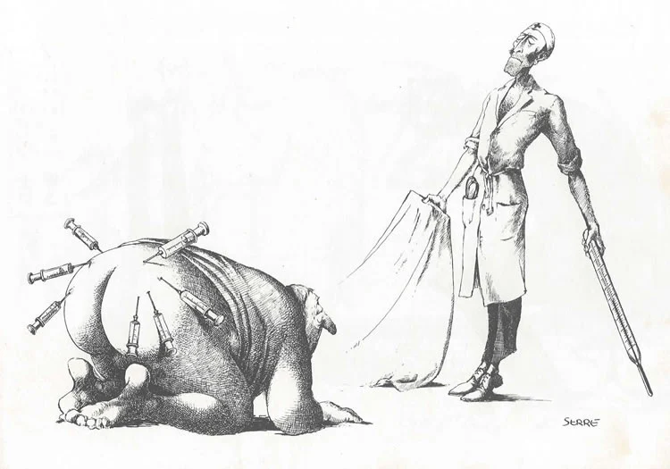
1950
2022

Slide 33
TAKE HOME MESSAGE
  Définir les objectifs thérapeutiques
    Chirurgie envisageable ?
    Quel patient ?
  Connaitre les caractéristiques de la tumeur
    MSI
    Biologie moléculaire
  Ne pas oublier les conditions pour réaliser le traitement

Slide 34
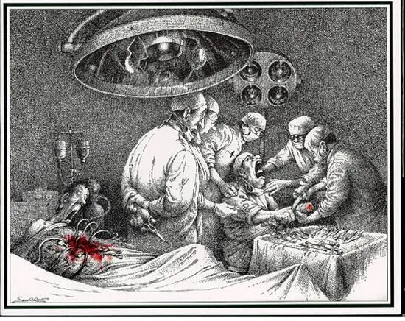
Merci de votre attention

